Slide 1
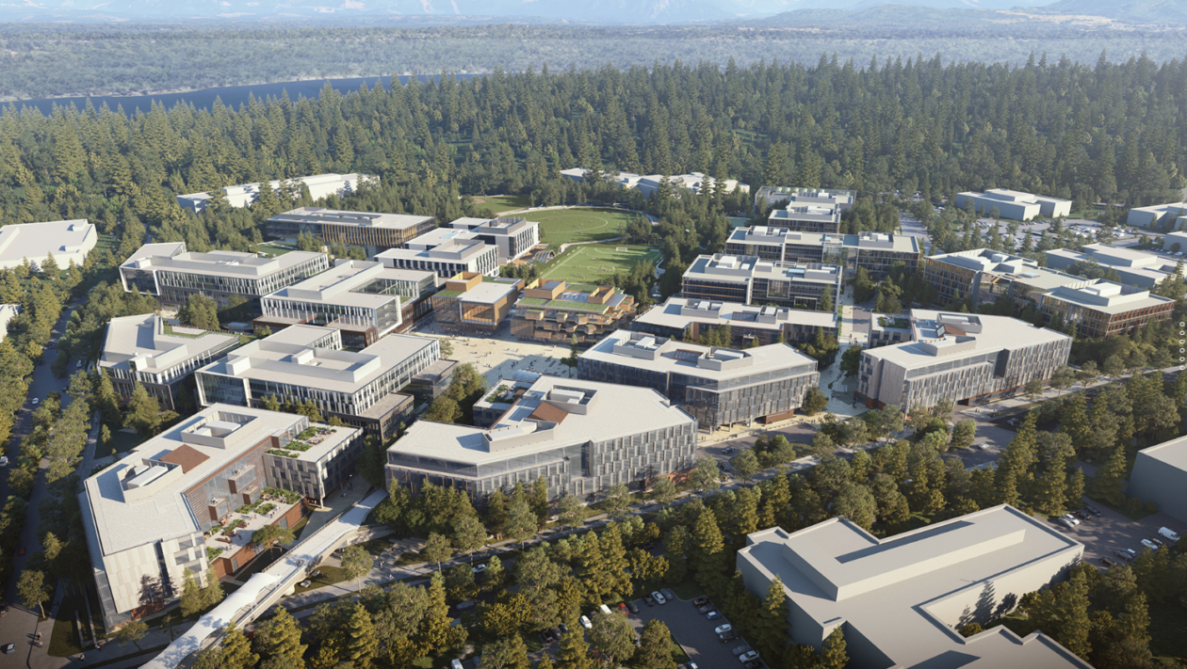
컴퓨팅사고와 SW코딩
안병준 coolbrise@knu.ac.kr

Slide 2
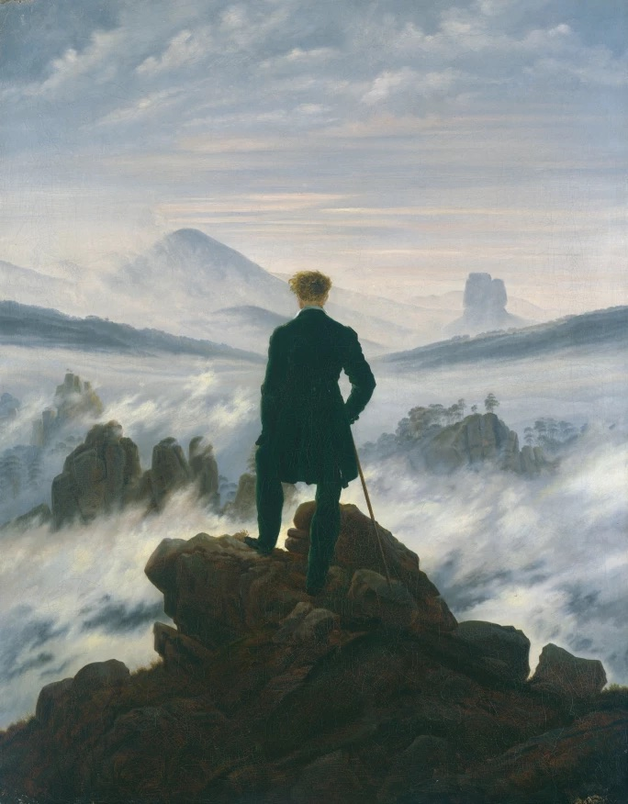
Caspar David Friedrich, Wanderer Above the Sea of Fog
https://noblesse.com/카스파르-다비트-프리드리히를-기억하다/

Slide 3
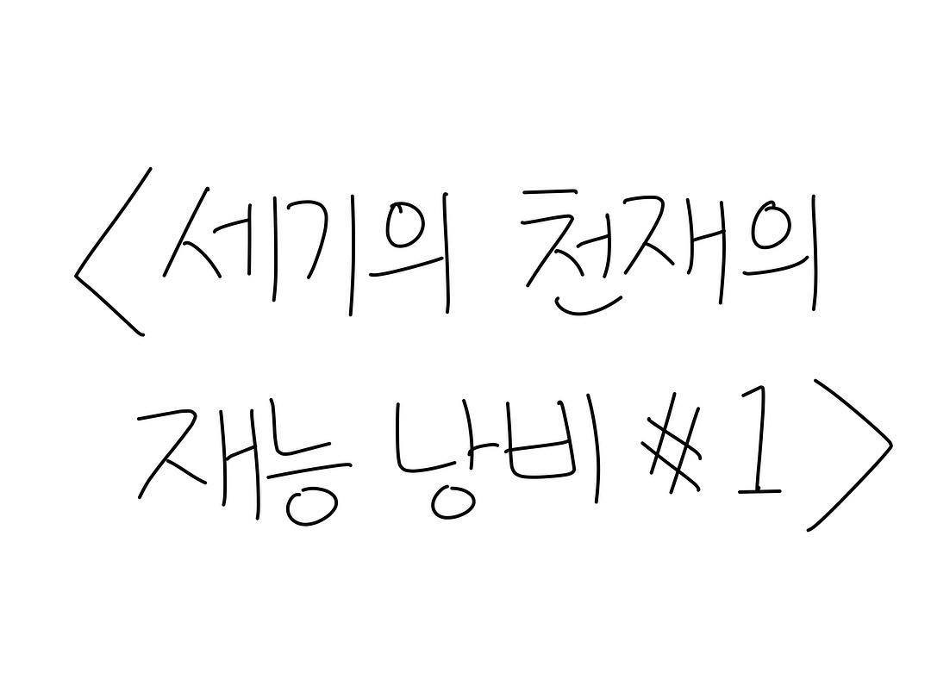

Slide 4
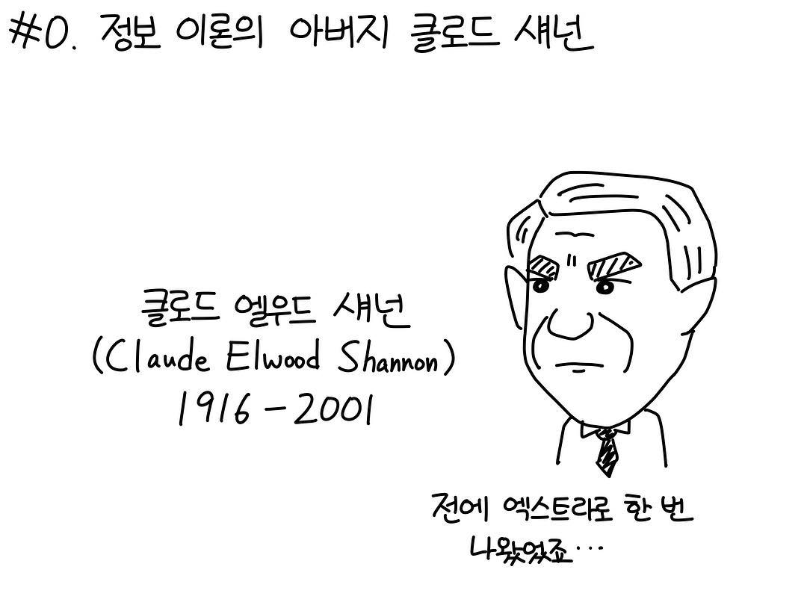

Slide 5
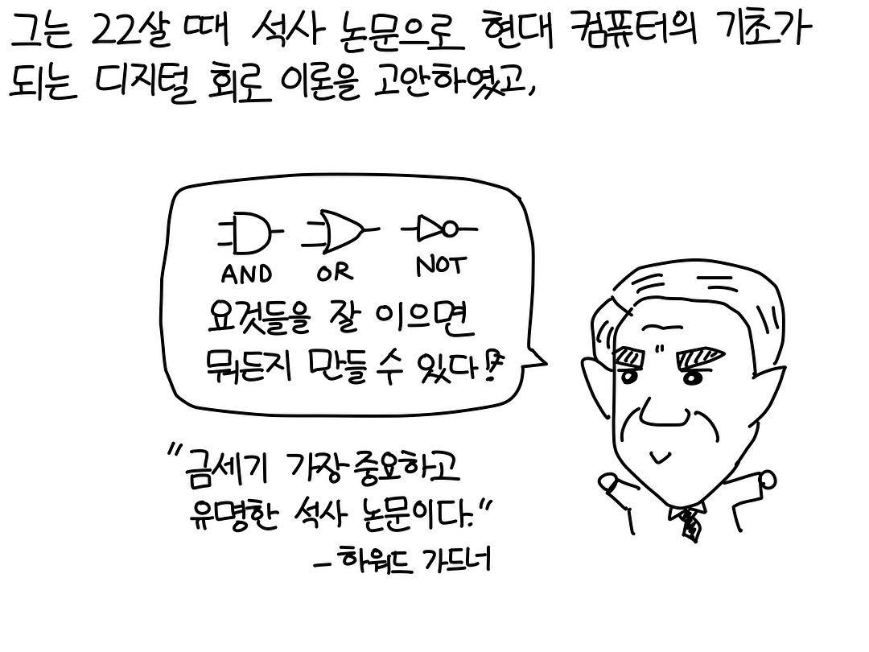

Slide 6
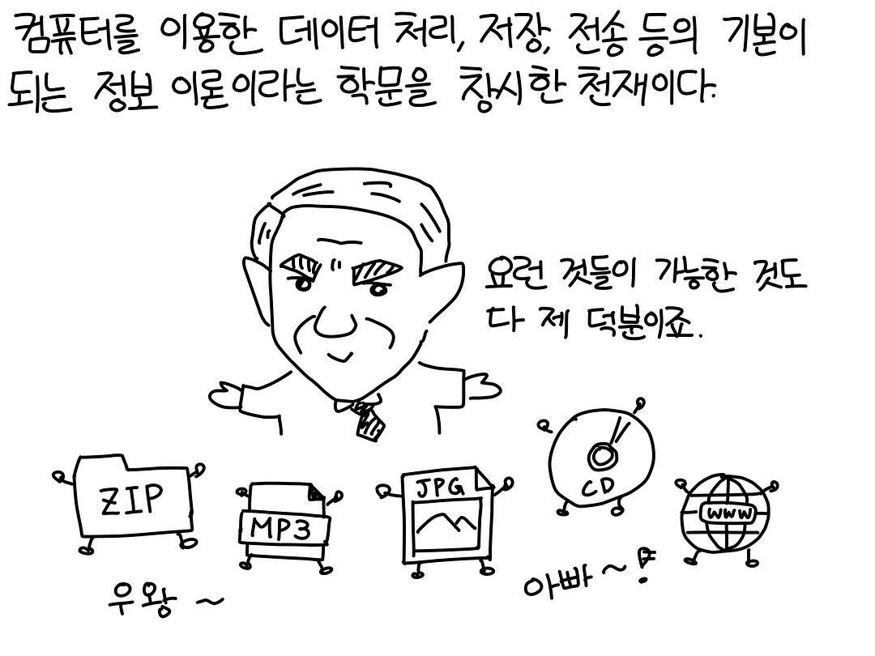

Slide 7
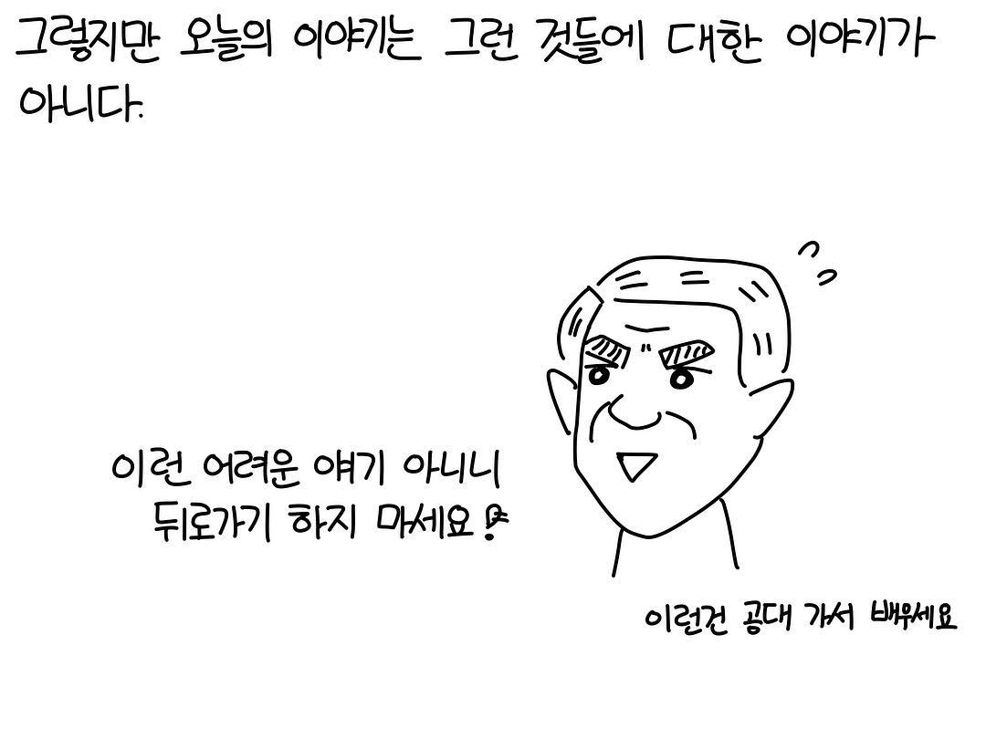

Slide 8
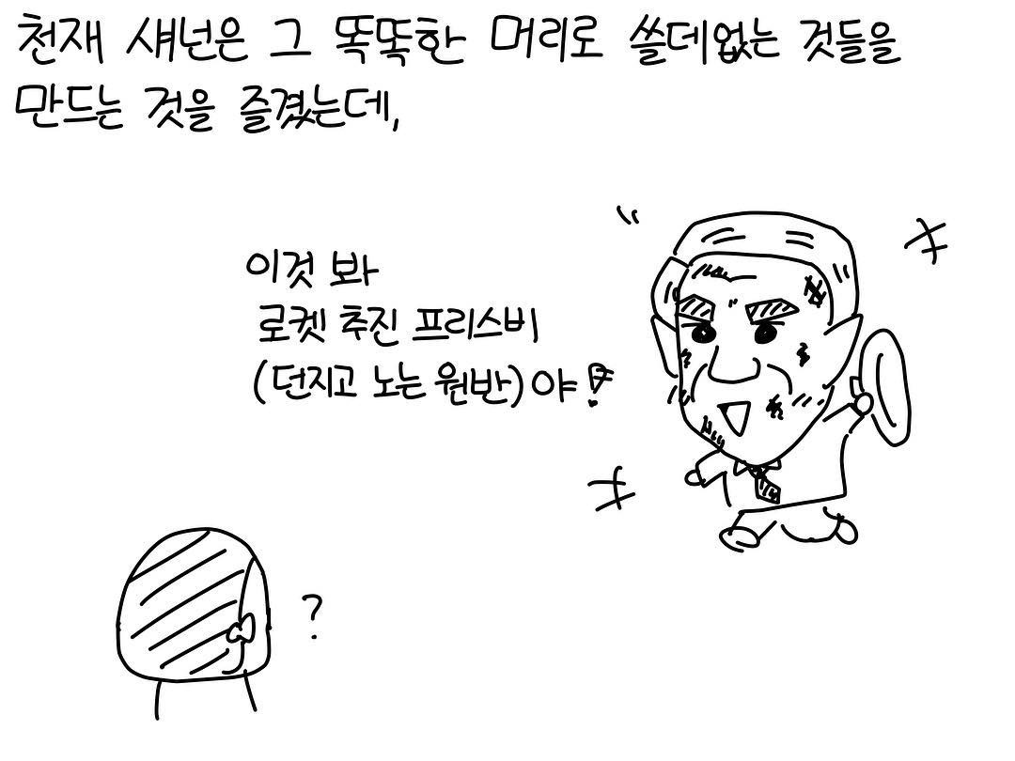

Slide 9
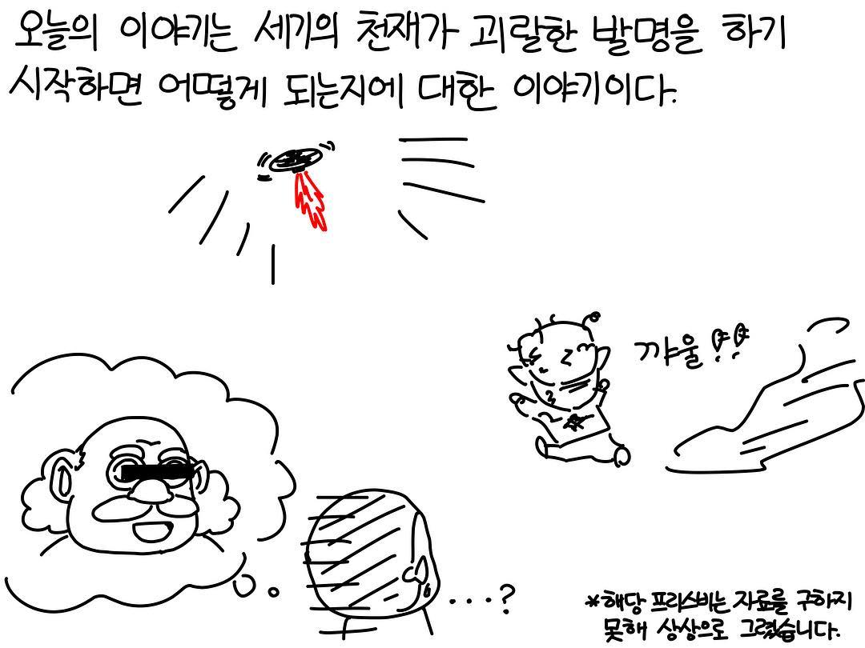

Slide 10
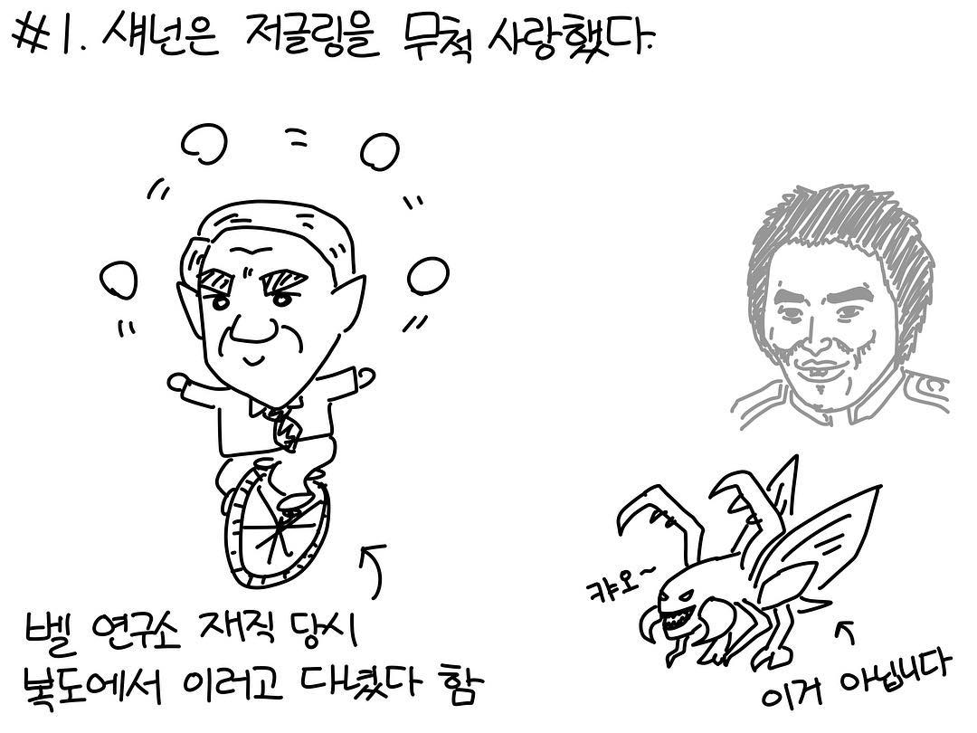

Slide 11
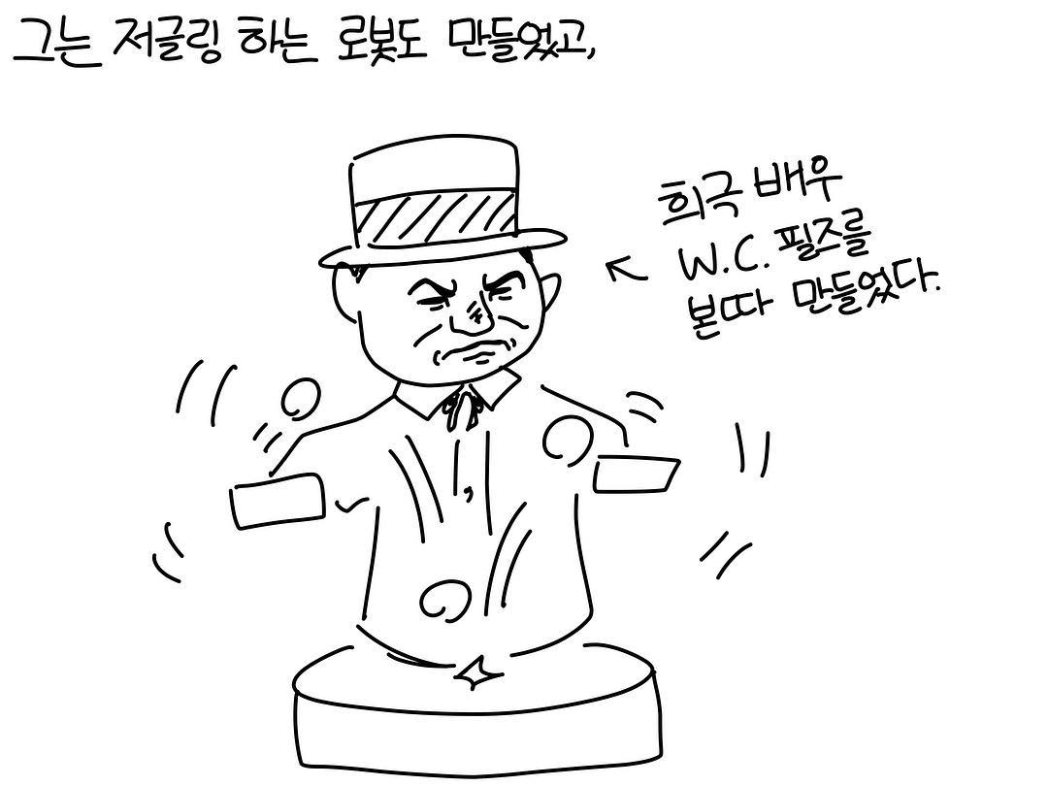

Slide 12
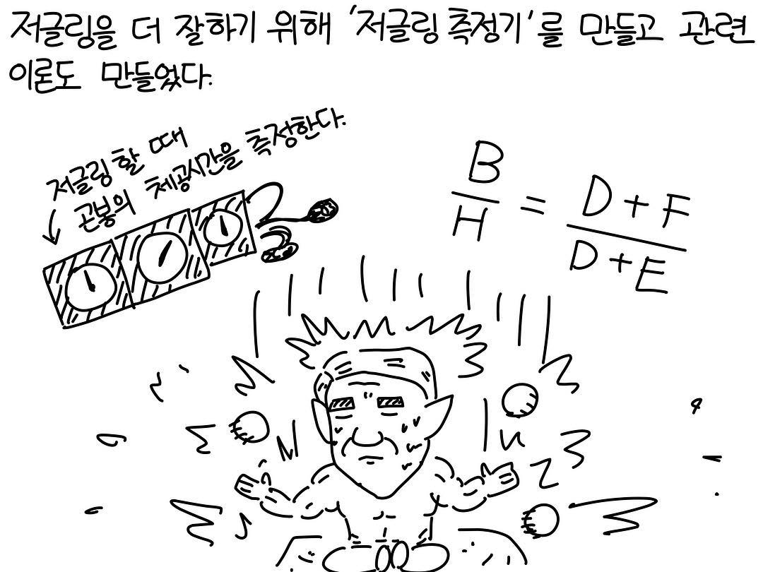

Slide 13
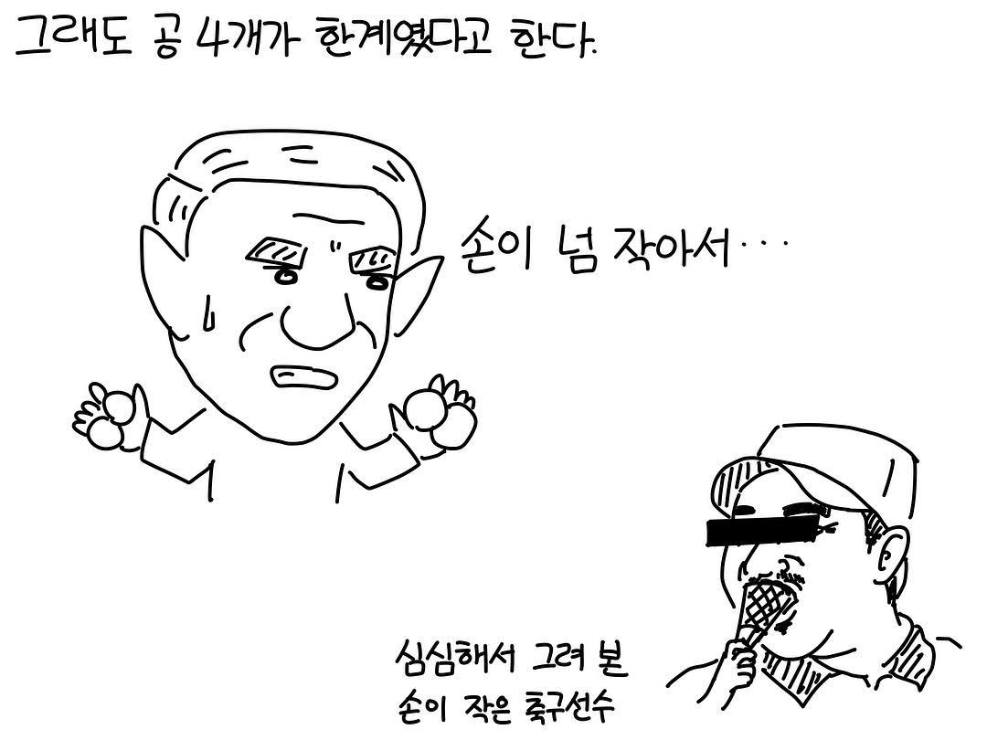

Slide 14
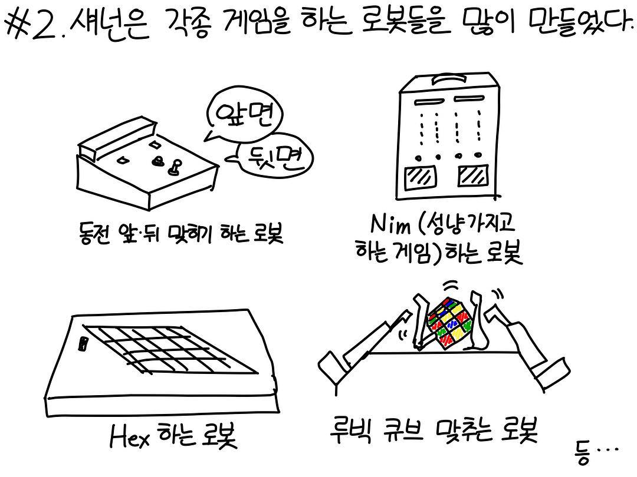

Slide 15
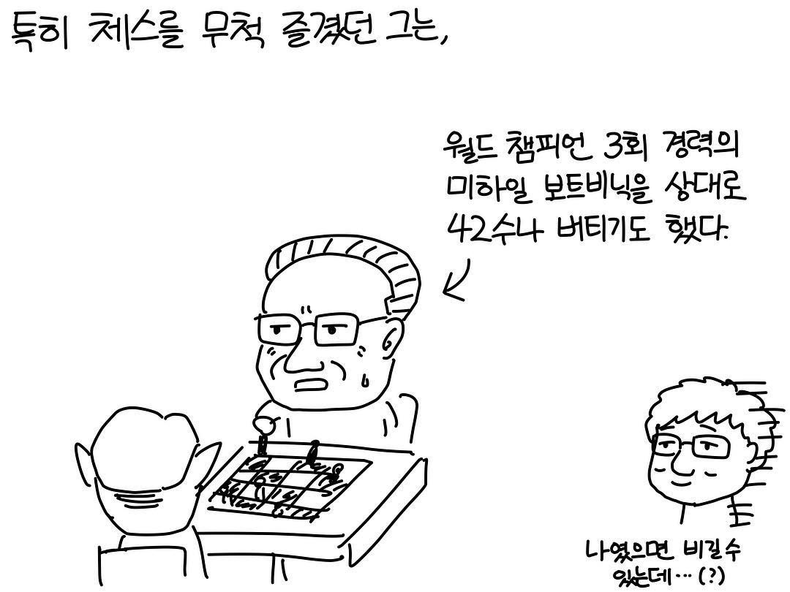

Slide 16
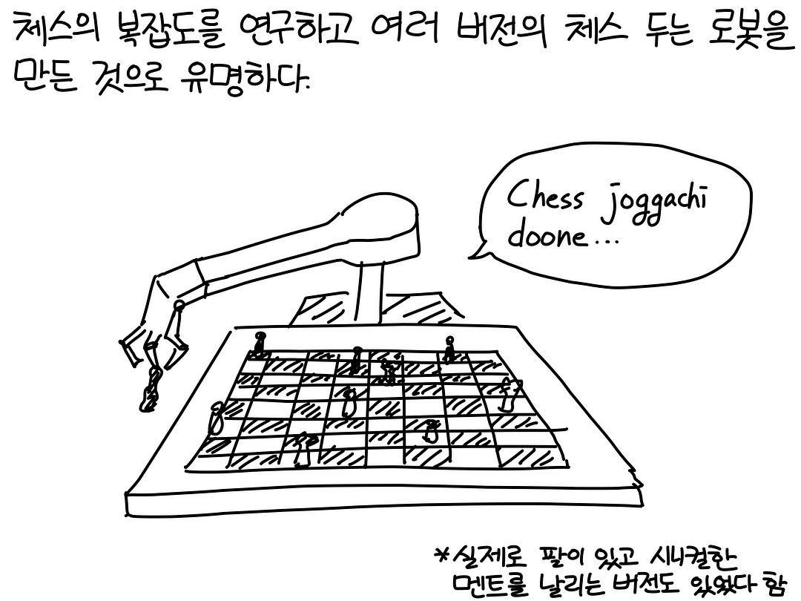

Slide 17
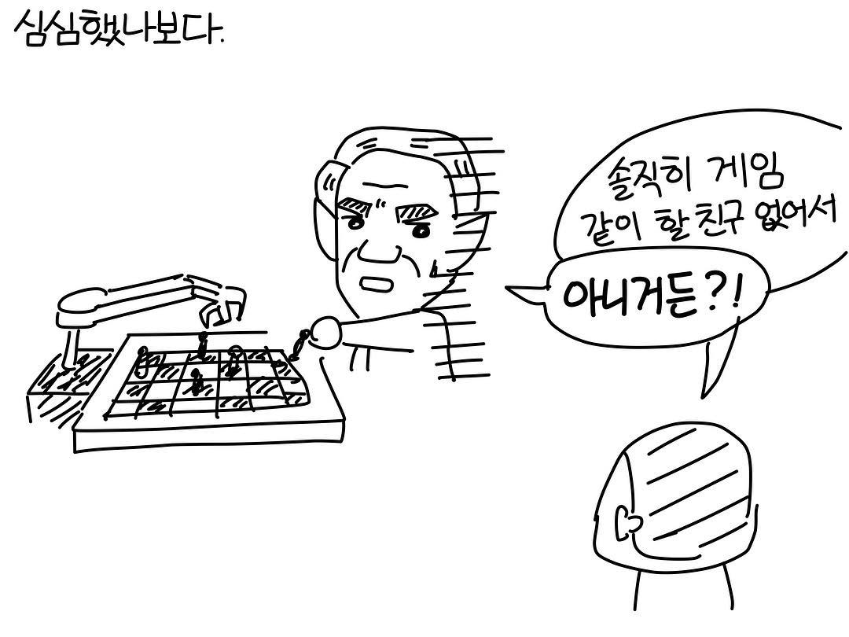

Slide 18


Slide 19

Claude Code 해커톤 수상자 명단에 개발자가 한 명도 없습니다.

Slide 20
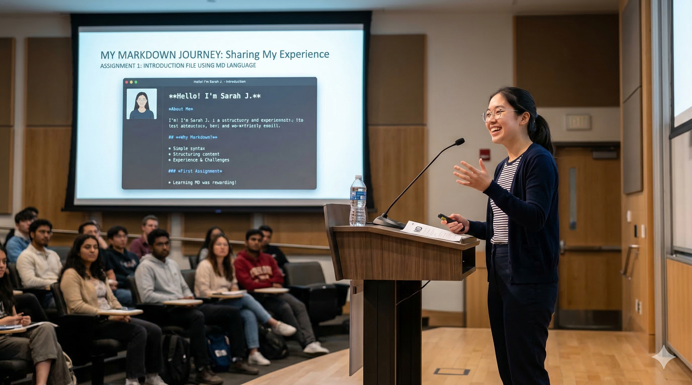
Share your MD language experience

Slide 21


Slide 22


Slide 23
Further Studies
Book
라틴어 수업 : 알라딘
Watch a movie
https://www.imdb.com/title/tt4846340

Slide 24
도반(道伴)
"도반(道伴)"이라는 단어는 불교에서 유래된 표현으로, 함께 수행하거나 진리를 추구하는 동료를 뜻합니다. 이 단어를 풀이하면 "도(道)"는 깨달음의 길이나 진리를 의미하고, "반(伴)"은 동반자, 즉 함께 길을 가는 사람을 뜻합니다.
불교 수행에서 깨달음의 길은 혼자 걷기 힘들고, 때로는 어려움과 고난이 따르기 마련입니다. 이러한 여정을 함께 걸으며 서로 격려하고 도움을 주는 사람을 "도반 (道伴) "이라고 부릅니다.
이 개념이 현대적으로 확장되면서 단순히 불교 수행에 국한되지 않고, 공부나 자기 성장 같은 목표를 공유하며 함께 노력하는 사람들을 의미하는 데도 사용되고 있습니다.
도반 (道伴)은 단순한 친구나 동료를 넘어서, 같은 목적을 향해 진심으로 함께하는 사람이라는 점에서 더 깊은 유대감과 의미를 담고 있다고 볼 수 있어요. 😊

Slide 25
“Here at NASA we all pee the same color.”
– Hidden Figures

